Slide 1
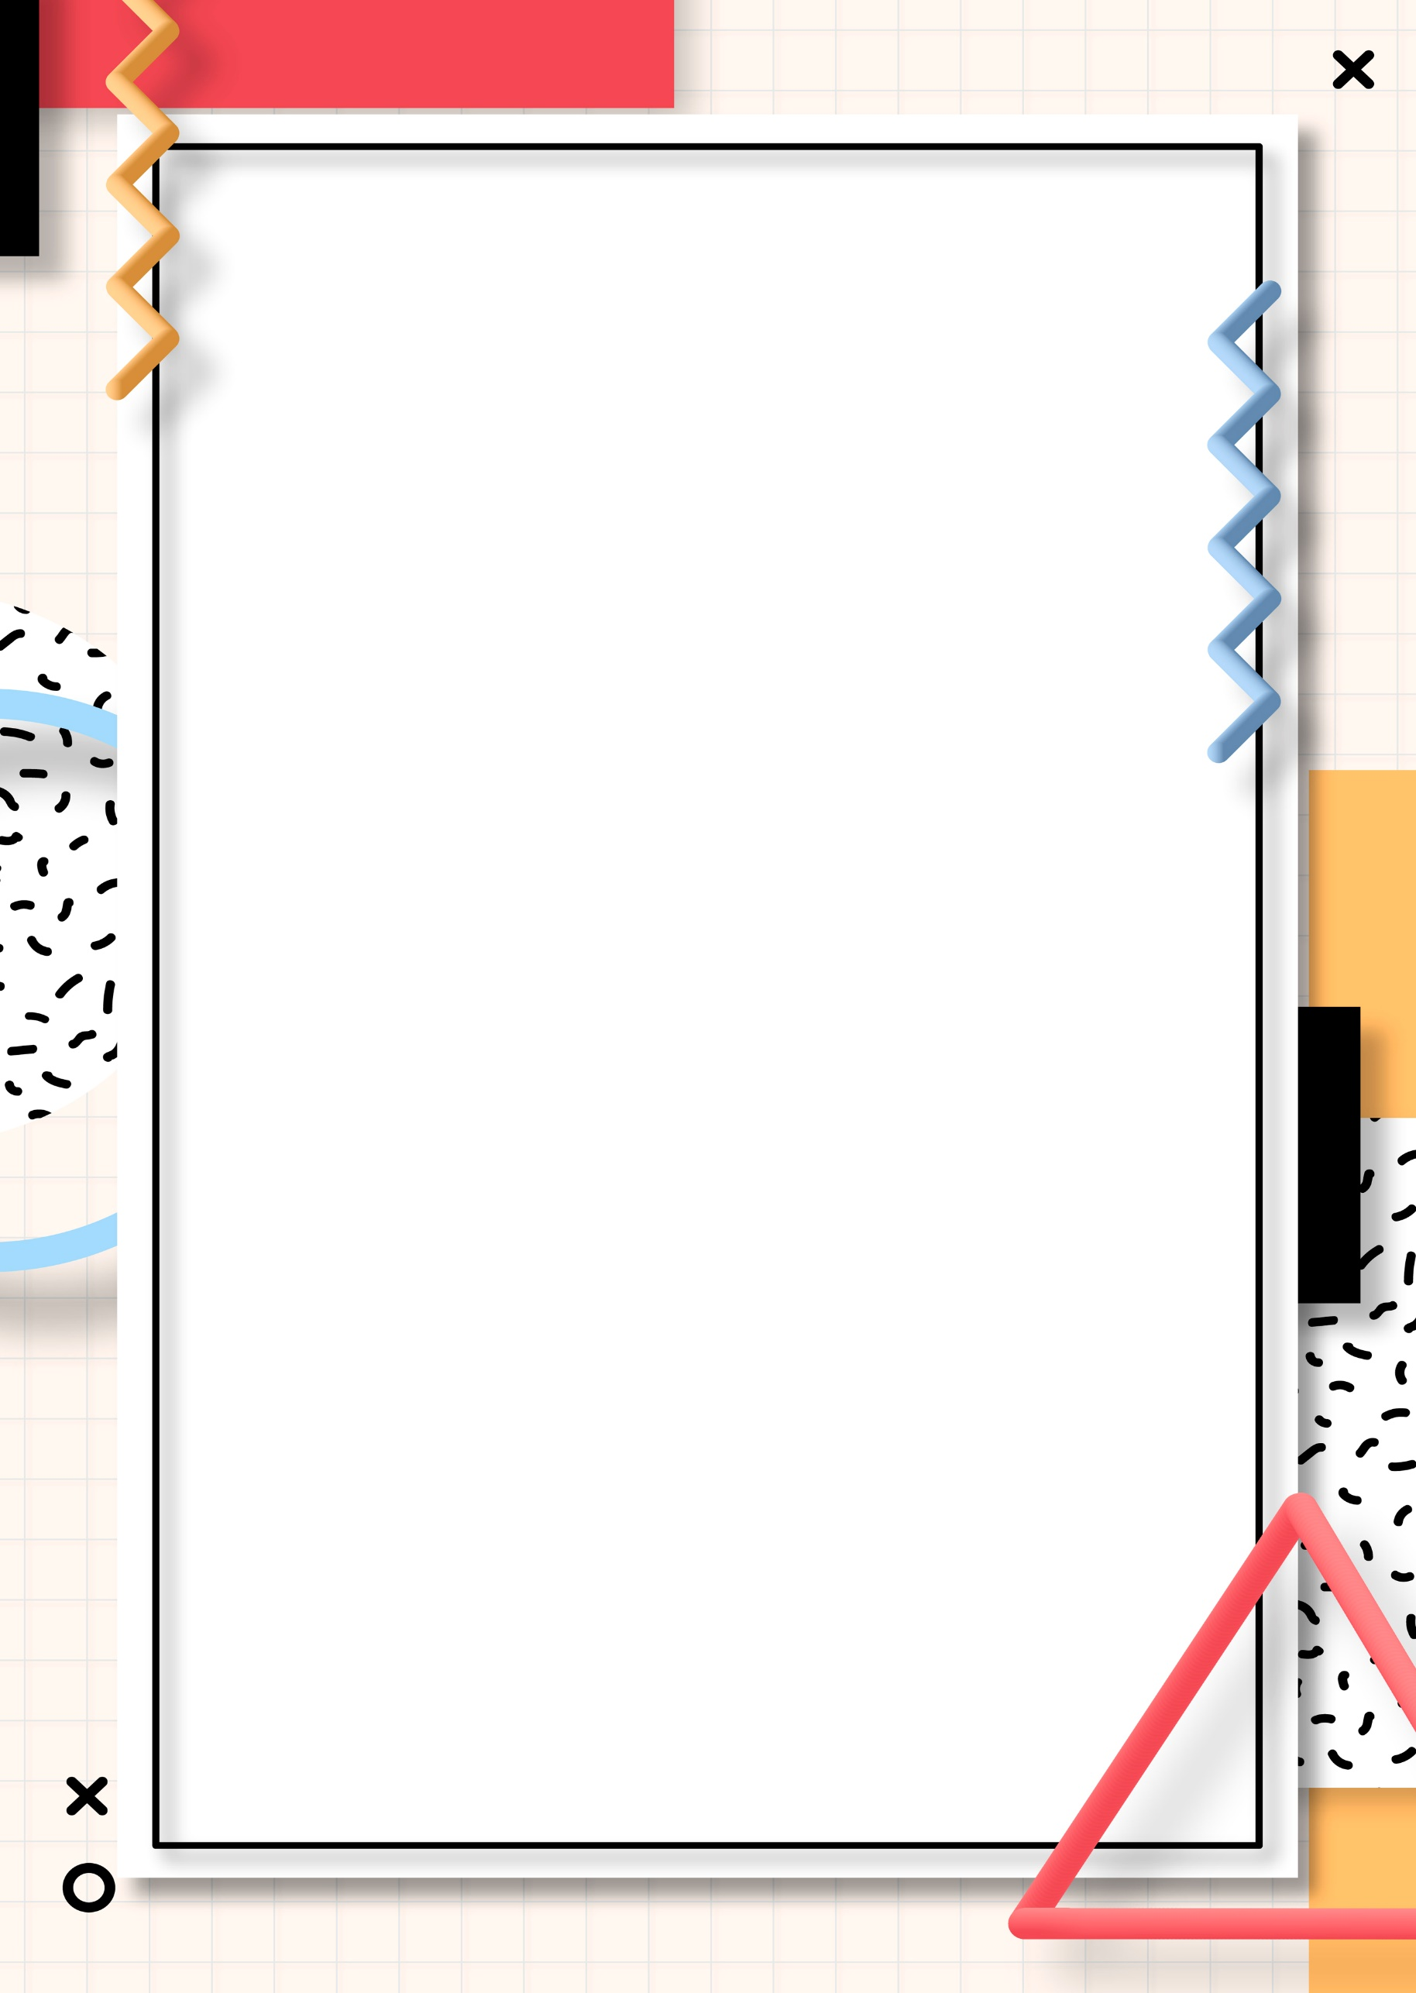
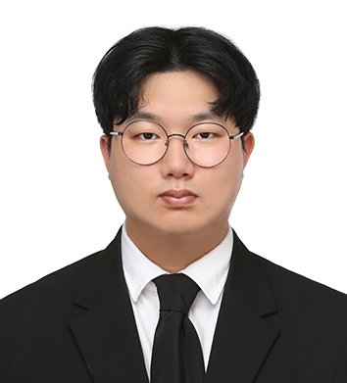
가톨릭대학교 수학과
AI-빅데이터 활용 전문가 취업특강
주제
금융 속 빅데이터
연사 김우혁
소속: Raon.G.I(가톨릭대학교 수학과 졸업 18학번)
2026.10.7. (수)
16:00–18:00
일시
장소
다솔관 D510
발표 내용
AI를 활용한 퀀트트레이딩
끝나고 연사님과 저녁식사가 예정되어 있으니 많은
참여 부탁드립니다!
문의
가톨릭대학교 수학과
02-2164-4340

